Slide 1
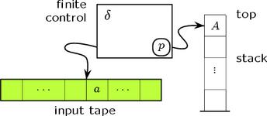
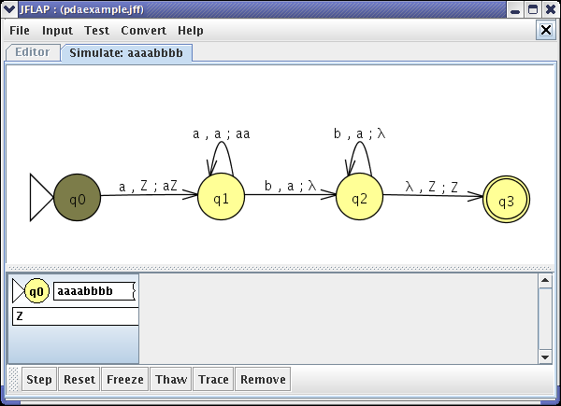
形式语言与自动机
第七章 下推自动机
南京航空航天大学
计算机科学与技术学院
胡 军
hujun.nju@139.com

Slide 2
第七章 下推自动机
7.1 下推自动机的定义
7.2 下推自动机接受的语言
7.3 下推自动机和上下文无关文法的关系
7.4 确定的下推自动机

Slide 3
regular
expression
NFA
DFA
表达式形式
可计算形式
（computational）
表达能力（计算能力）要强大
CFG
pushdown automaton
（下推自动机, PDA）
文法形式
可计算形式
computational

Slide 4
下推自动机（PDA） v.s. NFA
状态控制
输入
0
1
0
0
NFA

Slide 5
下推自动机
状态控制
输入
0
1
0
0
…
栈(stack)
pushdown automaton (PDA)
PDA与NFA非常类似，主要区别在于PDA有一个
无穷长度的栈(stack)

Slide 6
下推自动机
状态控制
输入
0
1
0
0
Z₀
0
1
…
1
stack
pushdown automaton (PDA)
当PDA读入字符串的时候, 同时能够对栈中的符号进行
压栈(push)/出栈(pop)的操作。

Slide 7
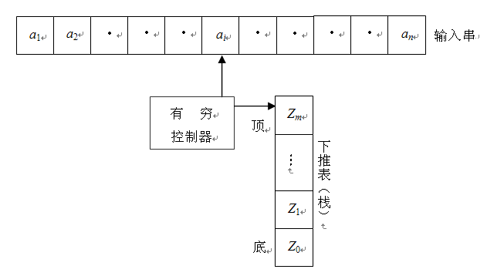
下推自动机的模型
自动机的读头只能向右一步一步的移动，不能回头，但是多了一个栈进行信息的存储

Slide 8
构造一个 PDA
状态控制
L = {0^{n}1^{n}: n ≥ 1}
我们使用 Z₀ 这个特殊的符号表示
栈底.
push Z₀
read 0
push x
每读入一个0，就压栈一个x，
即用栈中的x个数来记住输入的0个数。
read 1
pop x
read 1
每当读入一个1的时候，就从栈中
弹出一个x,即对读入的1进行匹配计数；
pop x
pop Z₀
当到达栈底的时候，我们希望正好接受
当前的输入字符串。

Slide 9
PDA识别字符串的动态过程示例
状态控制
L = {0^{n}1^{n}: n ≥ 1}
push Z₀
input
read 0
push x
0
0
0
1
1
1
read 1
pop x
Z₀
x
x
x
…
read 1
stack
pop x
pop Z₀

Slide 10
PDA的自动机图的表示法
q₀
push Z₀
ε, ε / Z₀
read 0
q₁
0, Z₀/ xZ₀
0,x/xx
push x
read 1
1, x / ε
pop x
read 1
pop x
q₂
1, x / ε
pop Z₀
ε, Z₀ / ε
q₃

Slide 11

下推自动机的形式化定义
定义 7.1 下推自动机(PushDown Automata）简称PDA，是一个七元组
M = (Q,∑,Γ,δ,q₀ ,Z₀ ,F)，其中
Q是有穷状态集;
∑是有穷的输入字母表；
Γ是有穷的栈符号表；
δ是转移函数：Q×(∑∪{ε}) ×Γ->(Q × Γ*)的有穷子集
q₀ ∈Q ，它是初始状态；
Z₀ ∈Γ，它是栈底符号；
F Q ，它是终结状态集。
Notes:
Q × Γ*教材上有误，要提醒！

Slide 12
下推自动机的定义
Q,∑,q₀ 和F的定义与有穷自动机是相同的。
PDA主要扩充是多了一个存储装置—栈，Γ给出了可以存储在栈中的符号集，并指定符号Z₀为栈底符号，这个栈底符号是在下推自动机开始动作之前就自动存入的。
转移函数δ比有穷自动机要复杂些，是一个三元函数，一般形式是：
δ(q,a,Z)={(p₁ ,γ₁), (p₂ ,γ₂),…(p_{m} ,γ_{m})}
这里q∈Q , a∈(∑∪{ε}),Z∈Γ，p_{i}∈Q，γ_{i}∈Γ*（i=1，2，…m，m≥0）。
直观的含义：当PDA的当前状态为q，读头读到的输入符号为a，栈顶符号为Z时，该转移函数执行后状态变为p_{i} ，栈顶符号由Z变为符号串γ_{i}（i=1，2，…m）。
需要注意：当a∈∑时，读头输入符号a；当a=ε时，读头保持不动。
根据δ的定义，PDA的具有两种不确定性：一是δ函数值可以有m种选择（m也可以为0，即结果为空集），二是读头输入符号或者保持不动（a=ε的情况），都可以有函数值。这与具有ε-NFA的行为是很相似。

Slide 13
例子：
q₀
Σ = {0, 1}
ε, ε / Z₀
Γ = {Z₀, x}
q₁
0, Z₀ / xZ₀
0,x/xx
δ(q₁, 0, Z₀) = {(q₁, xZ₀)}
1, x / ε
δ(q₁, 0, x) = {(q₁, xx)}
q₂
1, x / ε
δ(q₁, 1, Z₀) = ∅
δ(q₁, 1, x) = {(q_{2,}ε)}
ε, Z₀ / ε
...
q₃
δ: Q × (Σ ∪ {ε}) × Γ → Q × Γ∗
状态
输入符号
栈顶符号
状态
入栈符号串

Slide 14
PDA 例子-1 （例.7.2）
  L = {w#w^{R}: w ∈ {0, 1}*}
  Σ = {0, 1, #}
  Γ = {0, 1}
#, 0#0, 01#10 ∈ L
ε, 01#1, 0##0 ∉ L
ε, ε / Z₀
q₁
#, Z₀/ Z₀
#, 0/ 0
#,1/ 1
ε, Z₀ / ε
q₃
q₀
q₂
0, Z₀ / 0Z₀
0, 0 / ε
将读入的w存在栈中
1, Z₀ / 1Z₀
_{0,0/00}
_{0,1/01}
_{1,0/10}
_{1,1/11}
1, 1 / ε
从栈中读出w^{R},逐个匹配

Slide 15
PDA 例子-2 （例.7.3）
  L = {ww^{R}: w ∈ Σ*}
  Σ = {0, 1}
ε, 00, 0110 ∈ L
1, 011, 010 ∉ L
猜测到达输入串的中间位置
ε, ε / Z₀
q₁
ε, Z₀/ Z₀
ε, 0/ 0
ε ,1/ 1
ε, Z₀ / ε
q₃
q₀
q₂
0, Z₀ / 0Z₀
0, 0 / ε
1, Z₀ / 1Z₀
_{0,0/00}
_{0,1/01}
_{1,0/10}
_{1,1/11}
1, 1 / ε

Slide 16
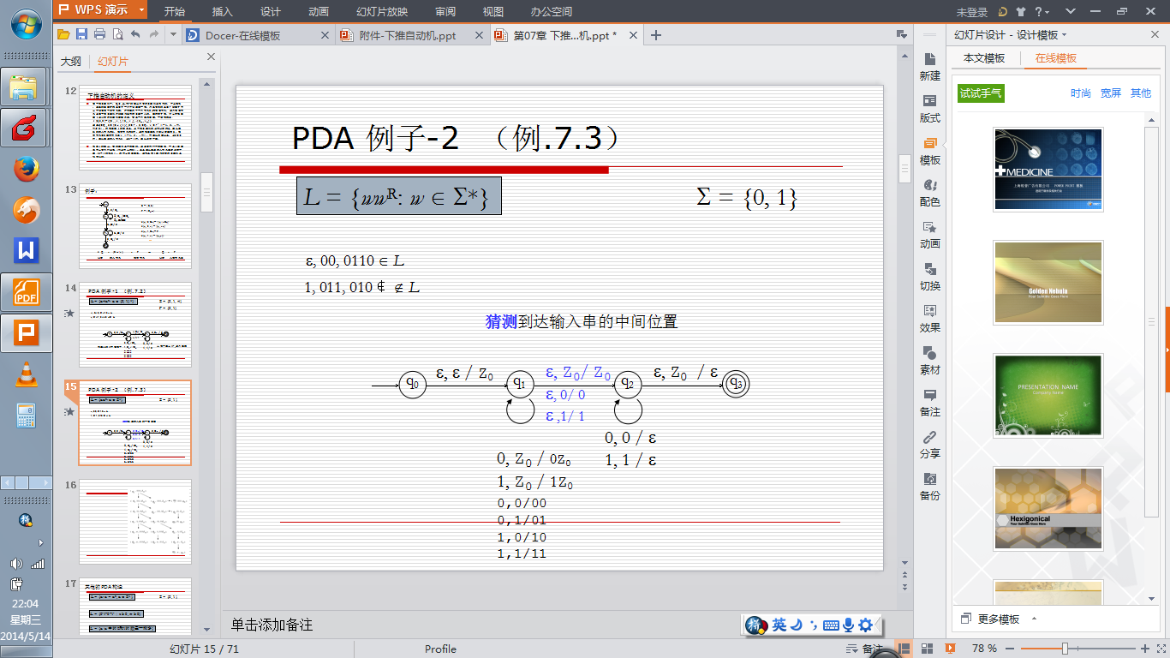
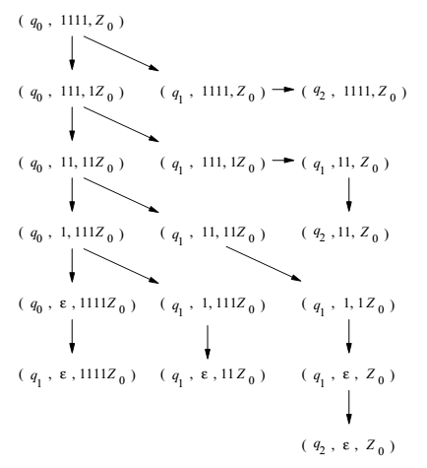


Slide 17
7.2 下推自动机接受的语言
“瞬时描述”（Instantaneous Description ：ID）- 三元组（q，w，γ）:
  q:下推自动机的当前状态，
  w:尚未读过的输入符号串，
  γ:为当前在栈中的符号串。
当下推自动机M执行一次δ动作后，即由一个瞬时描述ID_{i}转换到下一个瞬时描述ID_{i+1} ，并记作ID_{i}┝_{M} ID_{i+1} 。
如：若δ(q,a,Z)包含(p,β),则有 转换（q，aw，Zα）┝_{M} (p，w，βα)。
像文法中的推导记号一样，用┝_{M}* 表示下推自动机瞬时描述之间任意多次（包括零次）的转换。由归纳法定义：
基础： 对于任何ID I，都有I┝_{M}*I；
归纳： 如果存在某个ID K，满足I┝_{M} K和K┝_{M}* J，则有I┝_{M}* J。

Slide 18
下推自动机接受的语言
用ID_{k}┝_{M}^{i}ID_{j}表示从ID_{k}经i次转换到达ID_{j}
ID转换记号┝_{M}中的M（下推自动机的名字）在明确无误的情况下也可也不标出，可以只写┝或┝*。
定义7.2 设 M = (Q,∑,Γ,δ,q₀ ,Z₀ ,F)是一个PDA，集合{ w | (q₀ , w, Z₀) ┝* (p,ε,γ),w∈∑* ,p∈F,γ∈Γ* } 称为M按终结状态方式接受的语言，用L(M)表示。
下推自动机M从初始状态q₀出发，读头注视着w的第一个符号，栈中只有栈底符号Z₀（也是栈顶），经过若干次动作，当读头越过w的全部符号后，若状态变为终结状态，则M接受w 。此时栈中情况如何是没有关系的，也许栈变空，也许还有许多符号。但是，在w未读完之前，栈不能变空，否则因为没有了栈顶符号，δ函数将无定义，当然w也就不可能被M接受。
Notes:
为了以后应用的方便，对ID的定义加以扩充，也就是将三元组（q，w，γ）中的w扩充为输入符号串的某一子串，而读头正指向它的第一个符号；γ扩充为栈中从栈顶开始往下的某个连续的符号串。例如，原来的ID为（q ，w₁w₂ ，γ₁γ₂），扩充后的ID可以写为（q ，w₁ ，γ₁）。

Slide 19

下推自动机接受的语言
当读完输入符号串后，栈恰好变为空时才称为接受该输入串。
集合{ w | (q₀ , w, Z₀) ┝* (p,ε,ε),w∈∑* ,p∈Q }
称为M按空栈方式接受的语言，用N(M)表示。
在下推自动机按空栈方式接受语言的定义中，关键是栈变为空，而最后的状态是什么是无关紧要的，也就是说没有终结状态的概念。如果打算构造一个下推自动机，使其按空栈方式接受某个语言，则在其七元组中终结状态集F的位置可以写为 。
下推自动机以上这两种接受语言的定义，虽然形式上很不相同，但它们是彼此等价的。

Slide 20
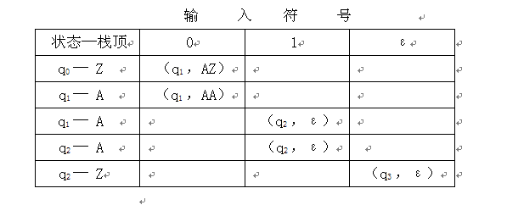
下推自动机接受的语言
例7.1 构造一个PDA按终结状态方式接受语言{ 0^{n}1^{n} | n≥1}。
我们令 M =（{q₀，q₁，q₂，q₃}，{0，1}。{Z，A}，δ，q₀，Z，{q₃}），其中
δ（q₀ ，0，Z）={（q₁ ，AZ）} 在栈中加入A
δ（q₁ ，0，A）={（q₁ ，AA）} 在栈中加入A
δ（q₁ ，1，A）={（q₂ ，ε）} 遇1消去栈顶符号
δ（q₂ ，1，A）={（q₂ ，ε）} 遇1消去栈顶符号
δ（q₂ ，ε，Z）={（q₃，Z）} 接受
PDA的矩阵表示

Slide 21
下推自动机接受的语言
例 7.2 构造一个PDA M ,使其能以空栈方式接受语言L={ wcw^{R} | w∈{0,1}* }。
令M =（{q₁，q₂ }，{0，1，c}，{R，B，G}，δ，q₁ ，R， ），其中
δ（q₁ ，0，R）={（q₁ ，BR）} 遇0，栈中加入B。
δ（q₁ ，0，B）={（q₁ ，BB）}
δ（q₁ ，1，R）={（q₁ ，GR）} 遇1，栈中加入G。
δ（q₁ ，1，G）={（q₁ ，GG）}
δ（q₁ ，1，B）={（q₁ ，GB）}
δ（q₁ ，0，G）={（q₁ ，BG） 遇0，栈中加入B。
δ（q₁ ，c，B）={（q₂ ，B）} 遇对称中心c，改变状态，栈不动。
δ（q₁ ，c，G）={（q₂ ，G）}
δ（q₂ ，0，B）={（q₂ ，ε）} 遇对称符号，消栈顶。
δ（q₂ ，1，G）={（q₂ ，ε）}
δ（q₂ ，ε，R）={（q₂ ，ε）} 当再遇栈底R时，表示已读过的串符合要求，将栈变空，表示接受。
δ（q₁ ，ε，R）={（q₂ ，ε）} 处理当w=ε时的特殊情况，即输入串只有c，也被接受。

Slide 22
下推自动机接受的语言
例 7.3 构造一个PDA,使其能接受L={ ww^{R} | w∈{0,1}* }。
令M =（{ q₁，q₂ }，{0，1}，{R，B，G}，δ，q₁ ，R， ），使N(M)=L。其中
δ（q₁ ，0，R）={（q₁ ，BR）} 遇0，栈中加入B。
δ（q₁ ，1，R）={（q₁ ，GR）} 遇1，栈中加入G。
δ（q₁ ，0，B）={（q₁ ，BB），（q₂ ，ε）} 当读过两个相邻的0时，有可
能就是对称中心，按两种可能考虑。
δ（q₁ ，0，G）={（q₁ ，BG）}
δ（q₁ ，1，B）={（q₁ ，GB）}
δ（q₁ ，1，G）={（q₁ ，GG），（q₂ ，ε）} 当读过两个相邻的1时，有可
能就是对称中心，按两种可能考虑。
δ（q₂ ，0，B）={（q₂ ，ε）} 遇对称符号，消栈顶。
δ（q₂ ，1，G）={（q₂ ，ε）}
δ（q₂ ，ε，R）={（q₂ ，ε）} 当再遇栈底R时，表示已读过的串符合要
求 ，将栈变空，表示接受。
δ（q₁ ，ε，R）={（q₂ ，ε）} 处理当w=ε时的特殊情况，即输入串为空 时，也应被接受。

Slide 23
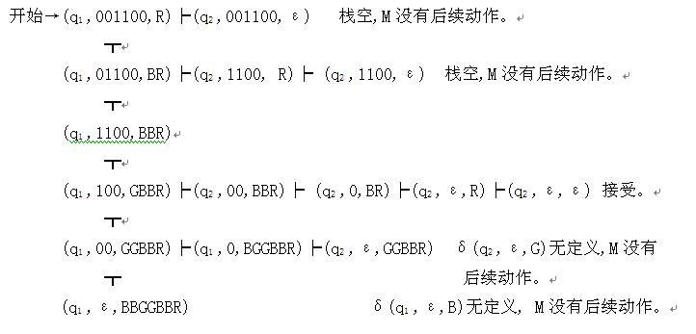
下推自动机接受的语言
下面以输入串001100为例，看一看PDA M是如何接受它的，其ID的转换过程如下图所示。

Slide 24
其他的PDA构造
  L = {w: w = w^{R}, w ∈ Σ*}
  Σ = {0, 1}
L = {0^{n}1^{m}0^{m}1^{n} | n ≥ 0, m ≥ 0}
L = {w|w 中的0和1的数量一样多}
L = {w|包含两个全0的子串，且两子串的0个数相等

Slide 25
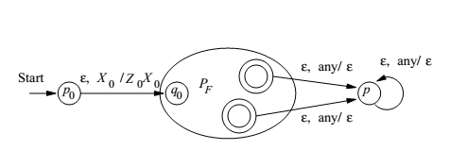
L(M)和N(M)的等价性
定理7.1 如果对于某个按终结状态方式接受语言的PDA M₁ ，有L(M₁)=L,则存在一个按空栈方式接受语言的PDA M₂ ，使得N(M₂)=L。
M₂
M₁
q₀’
q_{e}
证明： 设M₁ =（Q，∑，Γ，δ，q₀ ，Z₀ ，F），构造
M₂ =（Q∪{q_{e} ，q₀´}，∑，Γ∪{X₀}，δ´，q₀´ ，X₀ ， ）
其中δ´定义为：
δ´(q₀´,ε, X₀)={(q₀ , Z₀X₀)}，
δ´(q, a, Z) ＝δ(q, a, Z)， 对一切q∈Q.a∈∑∪{ε},Z∈Γ。
δ´(q, ε, Z) ＝｛(q_{e} , ε)｝， 对q∈F，Z∈Γ∪{X₀}。
δ´(q_{e} ,ε, Z)={（q_{e} ,ε）}。

Slide 26
L(M)-->N(M)
设x∈L(M₁)，即已知在M₁中有(q₀ ,x, Z₀)┝*(q,ε,γ)(q∈F)，要证x∈N(M₂)。
在M₂中，先应用δ´的第（1）条一次，再用第（2）条若干次（完全模拟M₁的动作），直到读完输入串x。于是有：
(q₀´, ε, X₀)┝(q₀,x, Z₀X₀)┝* (q,ε,γX₀) (q∈F)
然后，用δ´第（3）条一次，再用第（4）条若干次，得到
(q,ε,γX₀)┝(q_{e} ,ε，γ´X₀)┝* (q_{e} ,ε，ε) （其中γ´为γ去掉第一个符号而得），这就意味着x∈N(M₂)。

Slide 27
L(M)-->N(M)
另一方面，设x∈N(M₂)，要证x∈L(M₁)。
在M₂中，根据δ´定义的第（1）条，只能先做 (q₀´,x, X₀)┝(q₀ , x , Z₀X₀)这一步，接着必须按δ´定义的第（2）条执行若干次，再按δ´定义的第（3）条执行一次。得到
(q₀,x, Z₀X₀) ┝* (q,ε,γX₀)┝(q_{e} ,ε，γ´X₀) (q∈F) （7-1）
强调指出，上面的一段转换过程是M₂必须经过的，否则不能到达（M₁的）终结状态，也就不能出现特殊状态q_{e} ，而没有q_{e}就不能将栈变空，因此也就不可能接受输入串x 。
在（7-1）式中，转换序列(q₀,x, Z₀X₀) ┝* (q,ε,γX₀)虽然是在M₂中进行的，但是这一部分所用的δ函数，完全是M₁中的，所以在M₁中也有
(q₀, x, Z₀) ┝* (q,ε,γ)， (q∈F)
这就是说，x∈L(M₁)。定理证完。

Slide 28
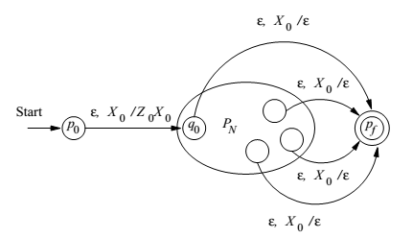
N(M)-->L(M)
定理7.2 如果对于某个按空栈方式接受语言的PDA M₁ ，有N(M₁)=L，则存在一个按终结状态方式接受语言的PDA M₂ ,使得L(M₂)=L。
M₂
M₁
q₀’
q_{f}
证明 设M₁ =（Q，∑，Γ，δ，q₀ ，Z₀ ， ），构造
M₂ =（Q∪{q₀´，q_{f}}，∑，Γ∪{X₀}，δ´，q₀´ ，X₀ ，{q_{f}}），
其中：δ´定义为：
δ´(q₀´,ε,X₀)={(q₀ ,Z₀X₀)},
δ´(q,a,Z)=δ(q,a,Z), 对一切q∈Q,a∈∑∪{ε},Z∈Γ，
δ´(q,ε,X₀)={(q_{f} ,ε)}，对一切q∈Q。
Notes:
与定理7.1类似, M₂模拟M₁的动作。通过δ´定义的第（1）条，M₂进入M₁的工作环境，然后通过δ´定义的第（2）条，M₂完全按照M₁的动作去做。当X₀重新变为M₂的栈顶时，表示M₁的栈已经变空，此时由δ´定义的第（3）条规定，M₂马上进入它的终结状态q_{f} （栈底符号X₀是否消去倒是无关紧要的），以表示接受输入串。按照M₂的构造思路，显然M₂和M₁接受的语言是相同的。

Slide 29
7.3 下推自动机和上下文无关文法的关系
context-free grammar
pushdown automaton

Slide 30
CFG --> PDA 示例
基本思想: 用PDA去模拟文法的推导过程
A
⇒ 0A1
⇒ 00A11
⇒ 00B11
⇒ 00#11
A → 0A1
A → B
B → #
PDA 动作:
栈:
输入:
将起始符号压栈
AZ₀
00#11
将推导的第一个产生式入栈
0A1Z₀
00#11
将栈顶终止符弹出进行匹配
A1Z₀
0#11
将推导的第二个产生式入栈
0A11Z₀
0#11
将栈顶终止符弹出进行匹配
A11Z₀
#11
将推导的第三个产生式入栈
B11Z₀
#11

Slide 31
CFG --> PDA 示例
A → 0A1
A → B
B → #
ε, _{Z0} / AZ₀
ε, _{Z0} / ε
q₀
q₁
q₂
ε, A / 0A1
ε, A / B
ε, B / #
0, 0 / ε
1, 1 / ε
#, # / ε
CFG
input
00#11
00#11
00#11
00#11
00#11
stack
AZ₀
0A1Z₀
A1Z₀
0A11Z₀
A11Z₀
00#11
00#11
00#11
00#11
00#11
B11Z₀
#11Z₀
11Z₀
1Z₀
Z₀
A
⇒ 0A1
⇒ 00A11
⇒ 00B11
⇒ 00#11

Slide 32
CFG --> PDA 一般方法
对所有的终止符a：
对每一个产生式 A → α₁...α_{k}
a, a / ε
ε, A / α₁...α_{k}
ε, ε / SZ₀
ε, Z₀/ ε
q₀
q₁
q₂

Slide 33
CFG ⬅ PDA
定理 7.3 设L是一个CFG的语言，则存在一个PDA M,使得N(M)=L。
证明 (略)
定理 7.4 给出一个 PDA M, N(M)=L, 则L是某个CFG的语言。
证明 (略)

Slide 34
7.4 确定的下推自动机（DPDA）
下推自动机PDA的非确定性，体现在以下两个方面：
  对于同一个δ(q,a,A)（q∈Q，a∈∑∪{ε}，A∈Г），可以有多个(包括零个)函数值；
  对于同样的q，A，δ(q,a,A)（a∈∑）和δ(q,ε,A)可以都有定义。
第（1）种不确定性是说，δ是一个多值函数，使得PDA M在一个动作之后有多种不同的后继动作可以选择。
第（2）种不确定性是说，PDA 在同样的工作环境下（同一状态q，同样的栈顶符号A），读过一个实在的输入符号a后可以有后继动作，读头不动时也可以有后继动作。这种不确定性确实增强了PDA的工作能力，例如在例 7.3中，两种不确定性都用到了，使得问题得到了很好的解决。

Slide 35
确定的下推自动机
定义7.3 一个下推自动机 M=(Q,∑,Г,δ,q₀ ,Z₀ ,F)，如果满足下列条件：
(1) 对于每个q∈Q，每个a∈∑∪{ε}，每个A∈Г，δ(q,a,A)至多包含一个元素。
(2) 对于每个a∈∑，若δ(q,a,A)非空，则δ(q,ε,A)为空。
则称M为确定的下推自动机（Deterministic PushDown Automaton），简记为DPDA。
确定的下推自动机接受的语言称为确定的上下文无关语言，简记为DCFL。
对于DPDA来说，在写它们的转移函数时，将只写δ(q,a,A)=(p,γ)，而不写δ(q,a,A)={(p,γ)}。

Slide 36
确定的下推自动机
例7.6 构造一个DPDA M，使其接受语言{ 0^{n}1^{n+2} |n≥0}。
在例7.1中接受语言{ 0^{n}1^{n} |n≥1}的PDA就是一个DPDA。现在的问题和例7.1中的只有两点不同：一是1的个数0的个数多2，二是n可以是0，也就是说输入串一开始就可以没有0。M的δ函数为（q₀为初始状态，q₄为终结状态）
δ(q₀ ,0 ,Z)=(q₁ ,AZ)
δ(q₁ ,0 ,A)=(q₁ ,AA)
δ(q₁ ,1 ,A)=(q₂ ,ε)
δ(q₂ ,1 ,A)=(q₂ ,ε)
δ(q₂ ,1 ,Z)=(q₃ ,Z)
δ(q₃ ,1 ,Z)=(q₄ ,Z) 接受
δ(q₀ ,1 ,Z)=(q₃ ,Z) 处理n=0的情况,直接接受两个1。
因为DPDA是PDA的特殊情况，所以DPDA也有按终结状态方式接受和按空栈方式接受两种接受语言的方式，但是，对于DPDA来说，这两种接受方式是不等价的。

Slide 37
课后作业
  阅读第7章；
  P.135 7.1, 7.2(1), (5); 7.4
  使用JFLAP来构造PDA并运行。

